Slide 1
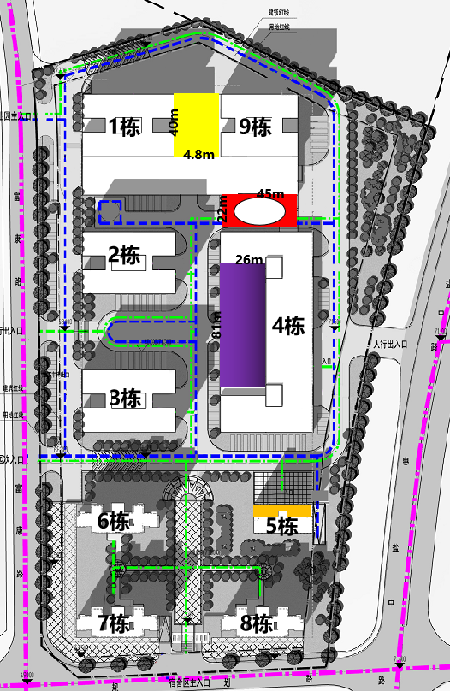
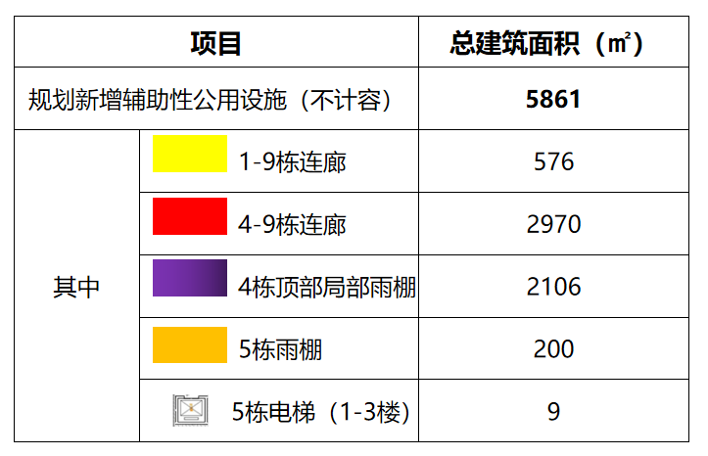
龙岗区园山街道中国茶文化产业园增加辅助性公用设施类综合整治实施方案公告
为消除安全隐患、完善功能配套，深圳市茶博园文化管理有限公司申请对中国茶文化产业园进行增加辅助性设施类综合整治。该事项已经龙岗区城市更新领导小组审议并原则通过，现依据《关于加强和改进城市更新实施工作的暂行措施》（市府办〔2016〕38号）和《龙岗区旧工业区增加辅助性设施类综合整治改造升级实施细则（试行）》（深龙工信规〔2020〕3号）等相关规定，对该计划事项公告如下：
一、园区现状概况
项目位于园山街道安良社区沿河路18-9号天然慧谷产业园。综合整治范围用地面积69530.29平方米，建筑面积203424.67平方米，现状为仓储用房，建筑功能以仓储、办公、宿舍为主，园区空间配套设施不完善，拟通过增加辅助性公用设施完善配套功能。
二、拟规划情况
为完善功能配套，拟增加电梯、连廊、遮雨棚等辅助性公用设施。
项目新增辅助性公用设施建筑面积5861平方米，新增建筑面积占原建筑面积的2.88%。园区产业定位为以茶生产和制造、茶仓储和物流、茶品牌孵化器、茶博物馆、茶创客空间、茶文化交流平台。
三、公示地点
(一)现场展示
1、龙岗区工业和信息化局
地址：龙岗区中心城清林中路海关大厦10楼
2、龙岗区园山街道办事处
地址：龙岗区横坪公路288号园山街道行政服务大厅
3、项目现场
地址：园山街道安良社区沿河路18-9号天然慧谷产业园
(二)网媒体展示
1、龙岗政府在线
网址：http://www.lg.gov.cn/
2、龙岗区工业和信息化局
网址：http://www.lg.gov.cn/bmzz/gxj/
3、深圳商报
四、公示时间
自2021年1月22日至2021年1月31日。
五、意见反馈
公示期间，任何单位和个人可将意见于2021年1月31日前通过传真或邮件反馈至龙岗区工业和信息化局。龙岗区工业和信息化局将对公众意见进行认真研究后提出处理意见，并按程序报批。
六、联系方式
龙岗区工业和信息化局
联系人：刘工
联系电话：0755-28949032 传真：0755-28949300 邮箱：lgcykjbzk@lg.gov.cn
深圳市龙岗区工业和信息化局
2021年1月22日
建筑平面图
经济技术指标一览表
改造前 | 改造后
现状建筑面积（㎡） | 新增辅助性设施建筑面积 （㎡） |  |  | 改造之后建筑面积 （㎡）
203424.6 | 5861 （占现状总建筑面积的2.88%） | 连廊 | 3546 | 209285.6
 |  | 雨棚 | 2306
 |  | 电梯 | 9

